Slide 1

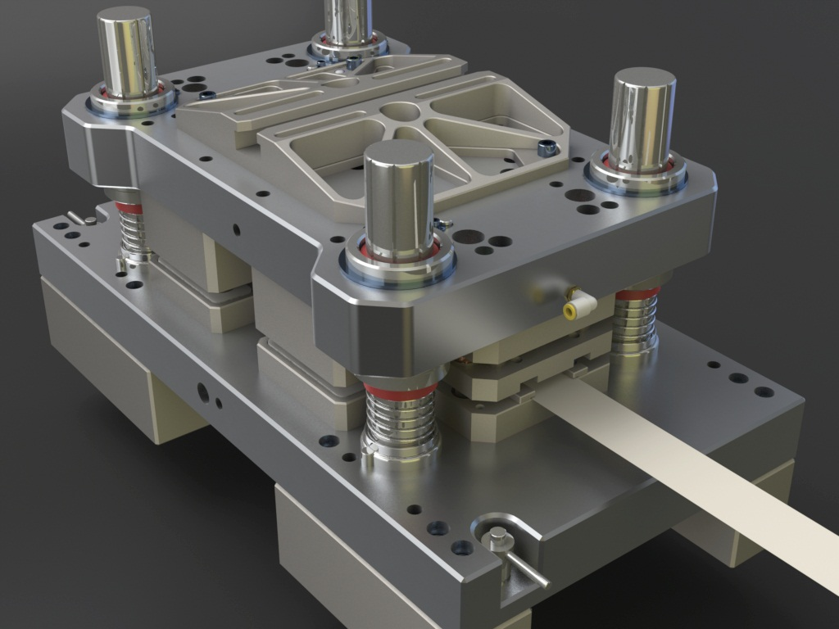
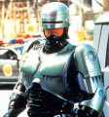

2024/11/4
35-90-1 SolidWorks 模具工具與設計
Notes:
將投影片內容以文字說明：1.模具（Mold）原理、2.製作手法、3.檢查展示、4.學習方向、5.模具實務，為課程注入準備並導入製程管理。
模具為標準版（Standard）內建模組，適用所有對象：1.RD驗證開模可行性、2.模具業製作模具系統。能在短時間把模穴產生，就能預期能不能開模，排除來回設計加工修改，事先確定模型是否可開模，避免到了製造端發生無法開模情形。
模具屬後處理階段，破除模具很難迷失，模具=精密，是高階普世價值也是成就捷徑，以4大天王來說，一般人以為模具最難，反而模具最好上手。在大家都會SolidWorks，以及也藉要求精通SolidWorks局勢下，你不能不會模具。
模具重點在模具分割手法，書中準備有許多模具讓你拆個夠。本書是集錦無法詳盡介紹細節，例如：分模面曲率、模具檢查、拔模問題...等，就等模具專書或未來改版和各位說明。模具適用實體不支援曲面，應證實體為主觀念。

Slide 2
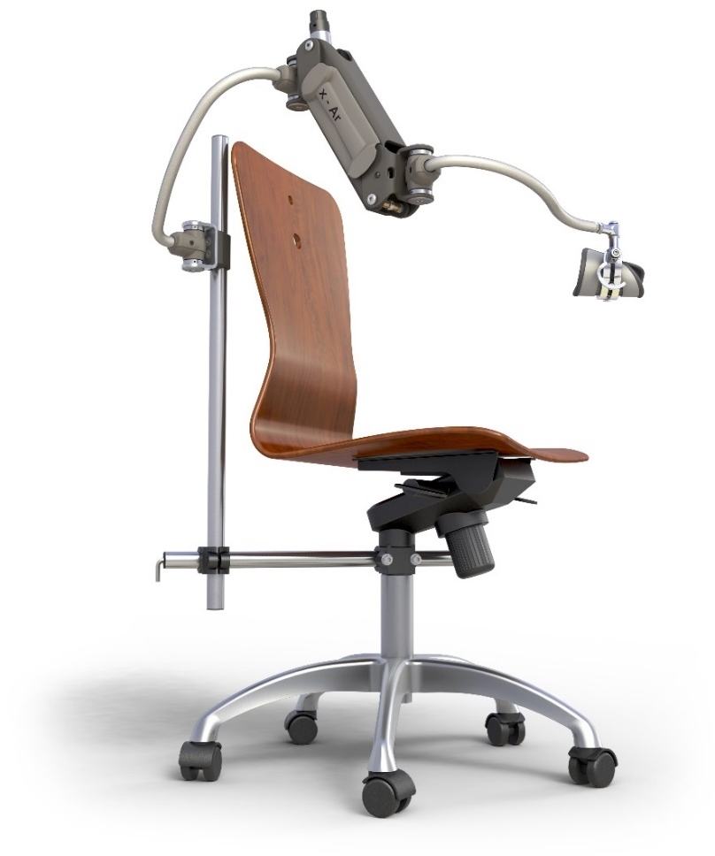
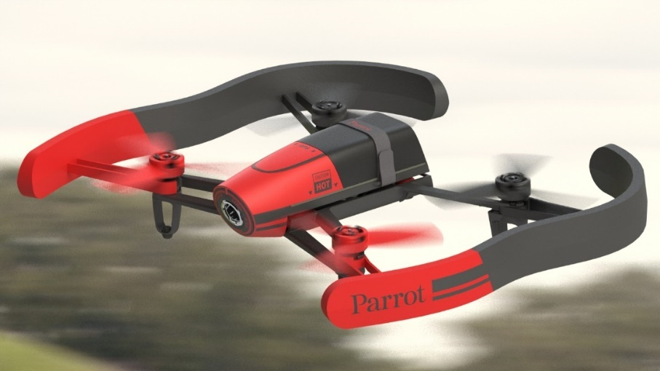
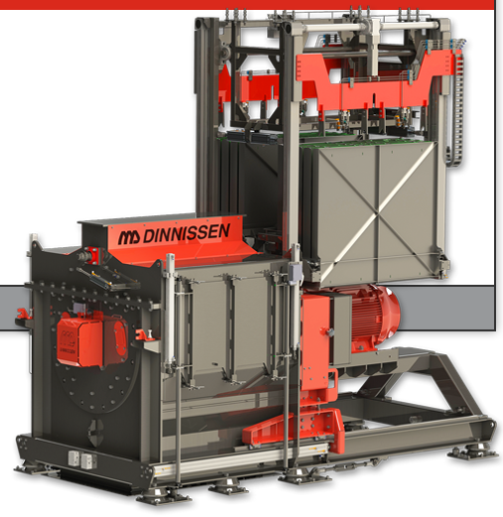
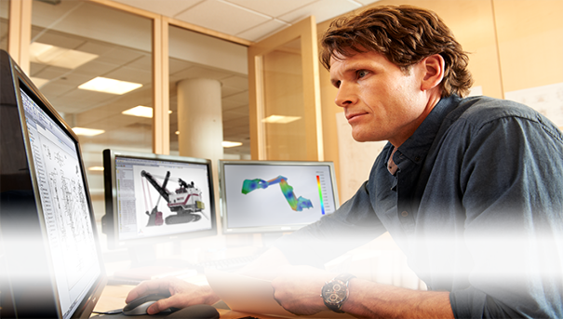
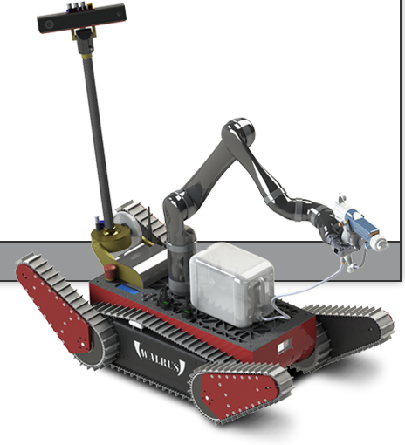
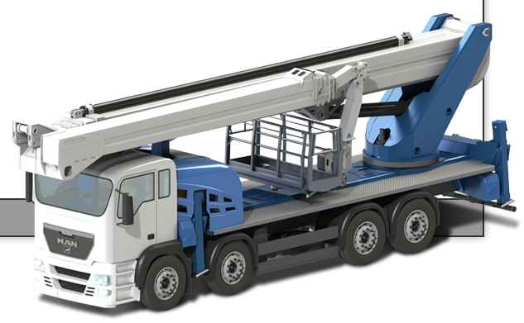
興 趣
Notes:
學習模具為你帶來的改變，特別是可製造驗證。
。懂得操作模具指令與加工術語連結，知道加工廠要什麼
。學習模具製作手法，與工廠實務製造驗證與製程連結
。業界渴望模具人才，只要將軟體操作程度提升，就能達到模具作業
61-0-8 效益故事
這是真實案例，原本底座加工製造，每月需求60片，1片約120圓。上完本課程試想開模看看，自行完成模穴，廠商吸收模具費（業界行規），庫存廠商準備(不必一次下大量，通常會要求下大量)，這些改變不影響公司運作，反倒是降低成本提升品質。
一面倒作業獲得全公司支持，也開始想到很多事情用模具思維。只要一面倒優勢，反而是吸引提議，經幾次作業下來，全公司依賴SW。

Slide 3
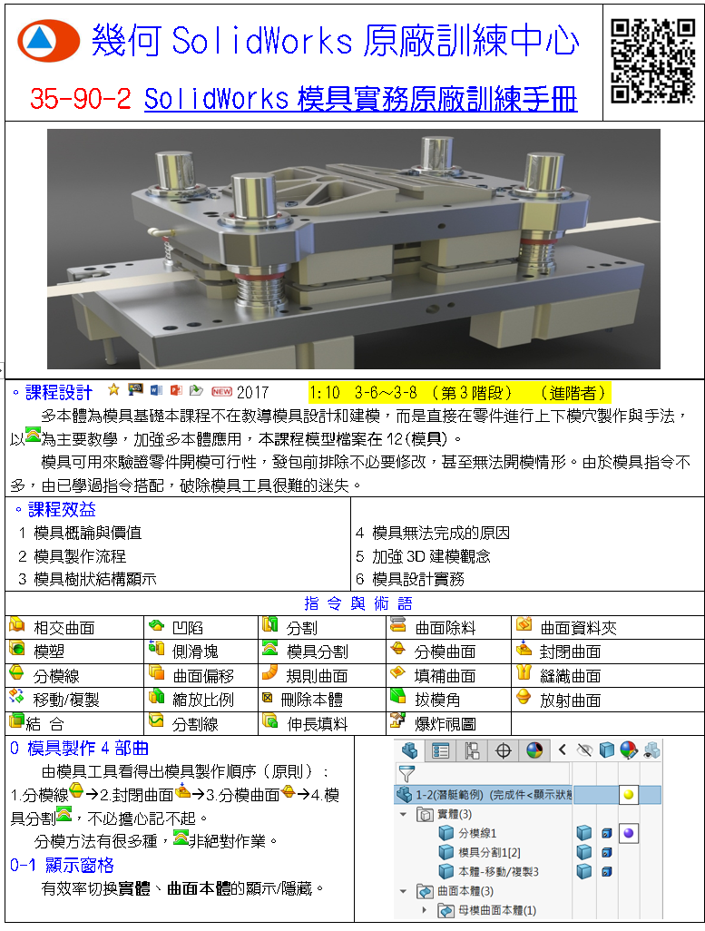
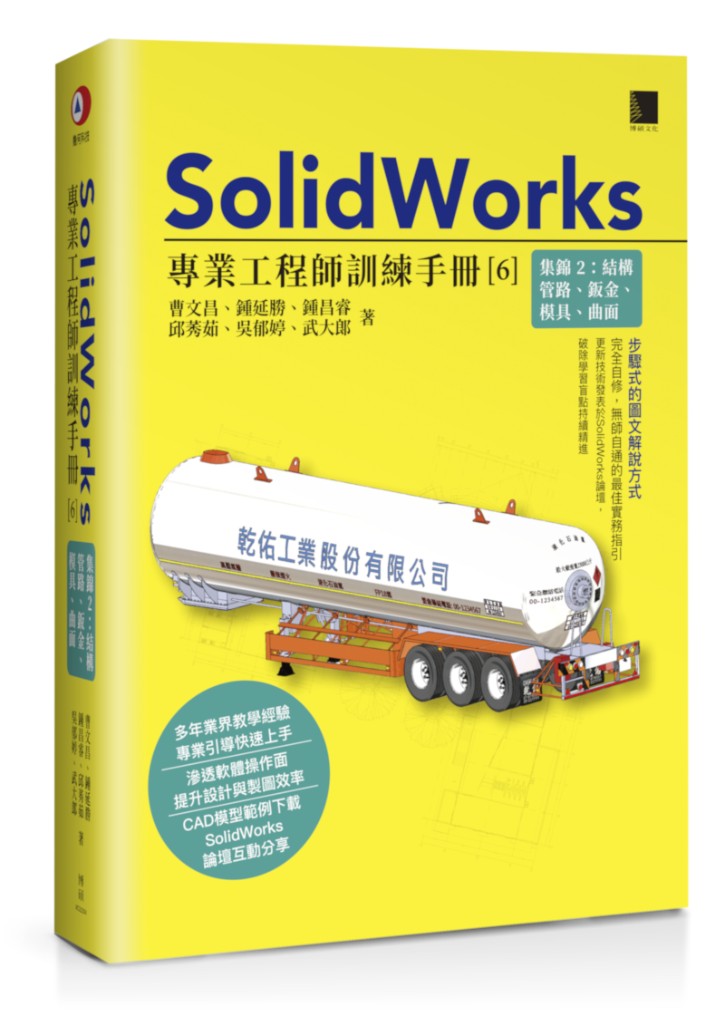
課程效益
訓練方式
1 模具指令(術語)
1 投影片
3 製作手法手法
2 訓練手冊
3 設計驗證
3 模型檔案
4 實務探討
4 製程整合
5 多一項專業
5 多一項專業

Slide 4
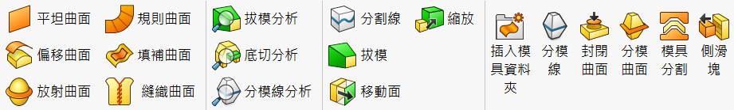
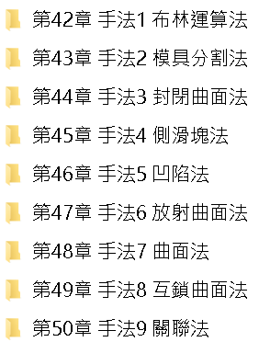
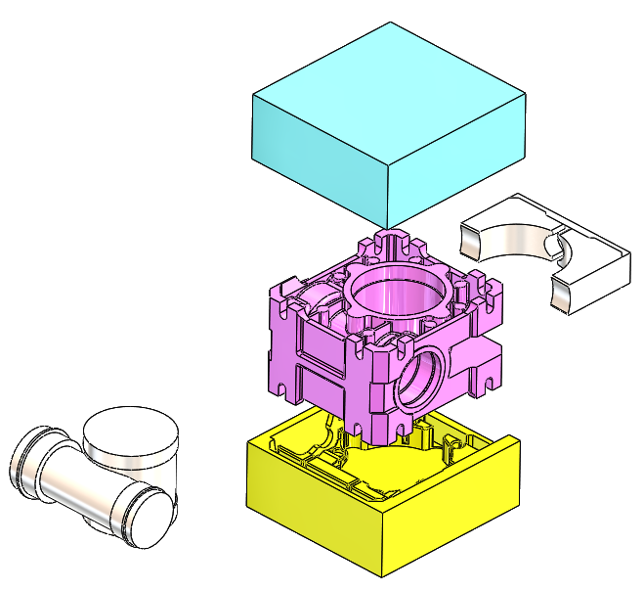
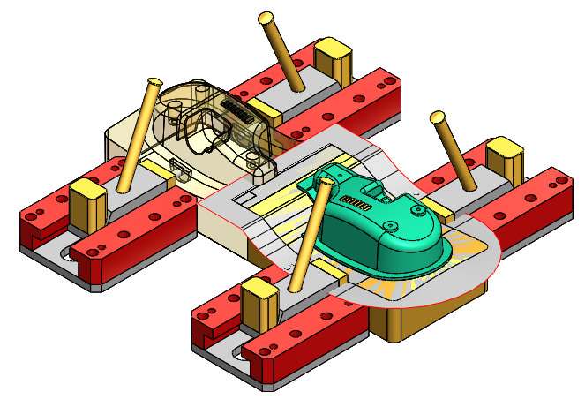
1-0 天高地厚
第1階段
指令應用
第3階段
模具系統
第2階段
分模手法
Notes:
分3階段學習模具，教你學習目標和軟體極限，前2階段RD要會、第3階段是模具業者要會的。用順勢而為心境來學，先求有再求好，不是這樣就那樣。不要太執著指令介面、術語、認知、短時間要學會，等到很厲害不用別人逼，自然會想認識這些細節。
體會模具並非你想像這麼難懂，只要把模穴產生就很吃香，只是沒想到可以這樣。模具設計是一行飯，無論如何先把模穴產生再說。
市面有賣模具原理書籍，但原理整合在軟體操作並不多，有鑑於此大郎盡快把模具和大家分享。
61-0-1 第1階段 模具原理
模具工具列每個指令要會用，並知道指令特性。
13-0-2 第2階段 分模手法
融會貫通多種模具製作手法，例如：布林運算、模具分割、伸長法...等。模具主題依常用和學習容易度順序排列，讓你有系統學習。
61-0-3 第3階段 模具系統
認識零件和組合件模具系統，包含：澆道、頂針、導柱、斜銷、模板...等，下圖左。

Slide 5




0-2 任督二脈
第1脈 6大指令
第2脈 模具製作手法
Notes:
學會模具有2脈：1.結合 和模具分割 、2.模具製作手法。1.絕大部分模具由 完成，比較複雜一點靠 ，對模具系統來說是前置作業。

Slide 6
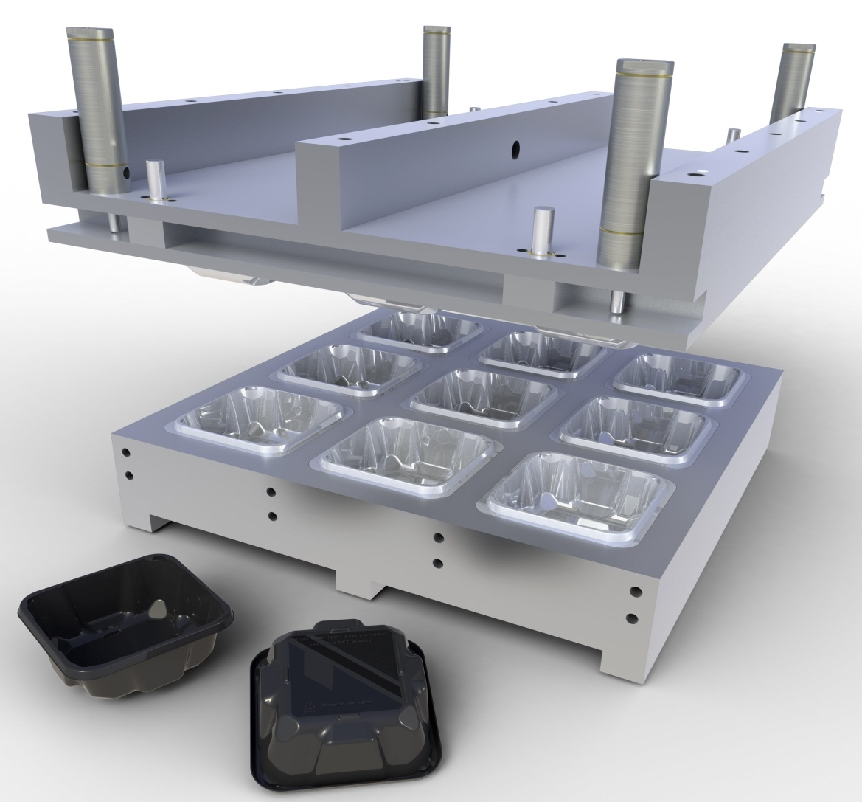
1 模具原理
6 學習方向
2 先睹為快
7 模具實務
3 製作手法
4 模具檢查
5 模具展示

Slide 7
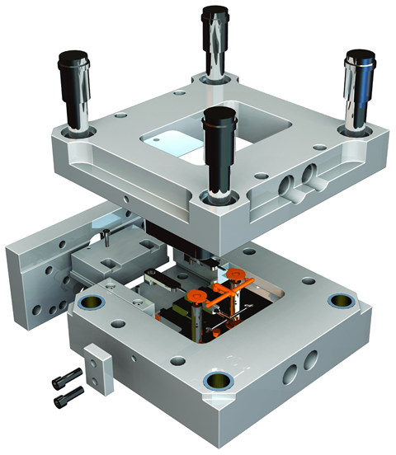
1 模具原理
1-1 甚麼是模具
1-2 模具總類
1-3 模具術語

Slide 8
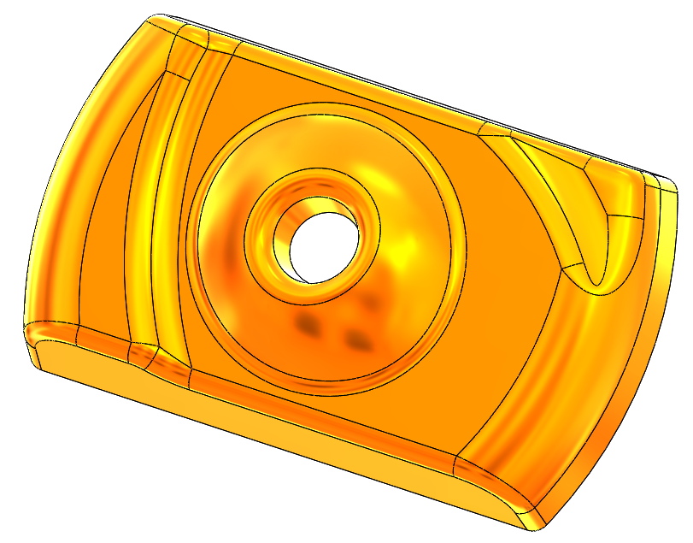
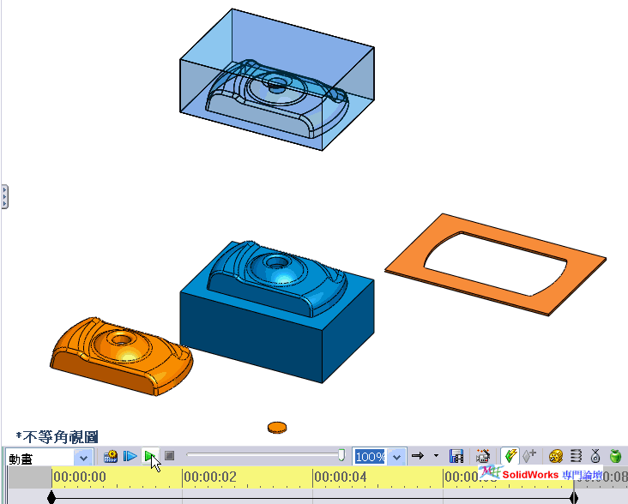
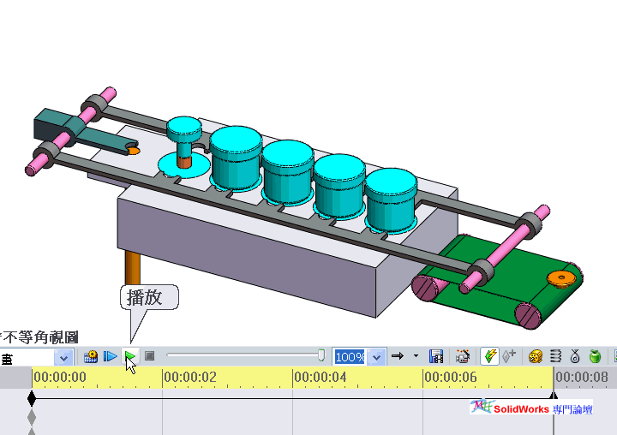
1-1 什麼是模具
1 模具＝Mold=模穴
大量製造
Notes:
先給同學心理建設，說明模具原理、價值、工具列取得...等。模具（Mold）=大量製造，模=開模=模穴=分模，具備迅速將模穴產生技能。自2016年明顯感受模具廠來上課變多，多半看到同業已經用3D分模和模具機構動畫。

Slide 9
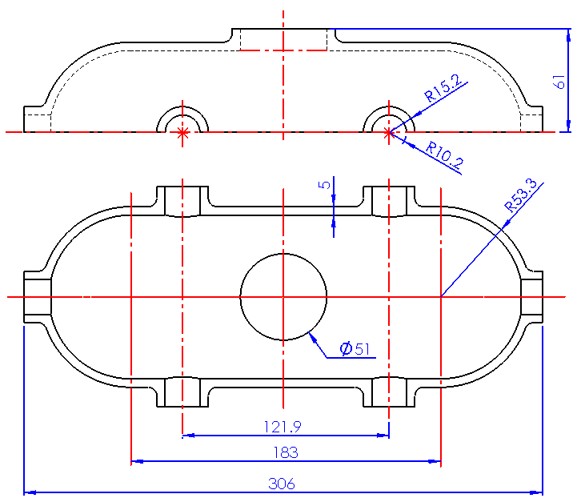
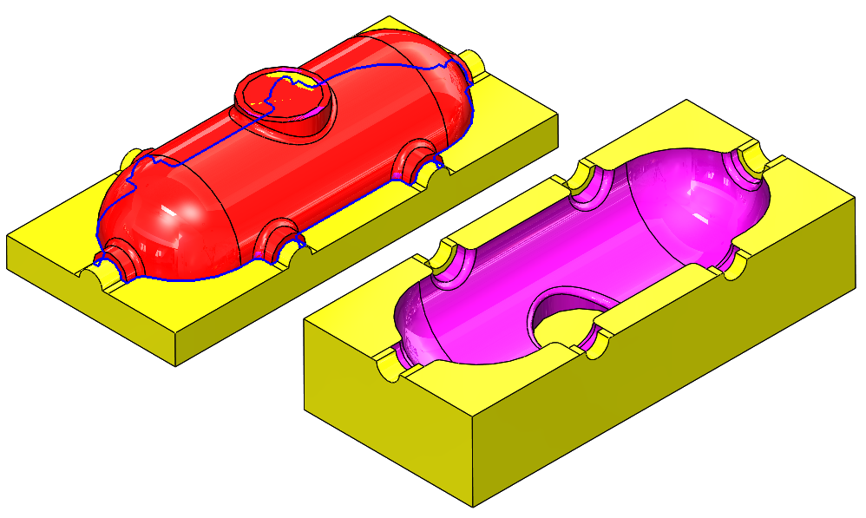
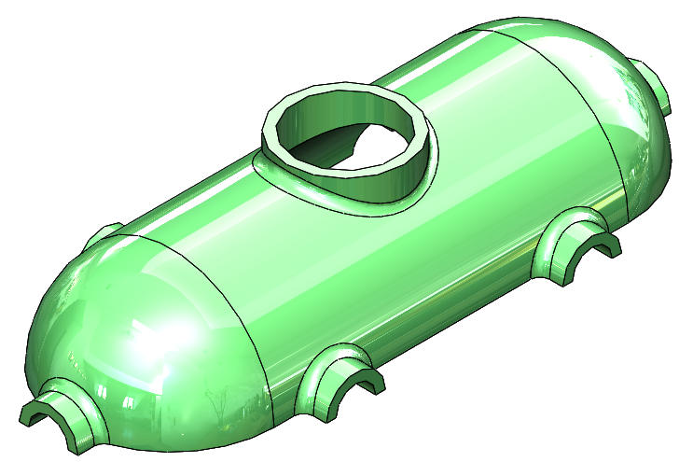
1-1 什麼是模具
2 技術提升
2D 工程圖
3D 模型
分模
Notes:
2000年以前工程圖標尺寸就會有東西回來，在3D主流趨勢下，要求工程師驗證可製造性、降低成本，提升模型價值。
將模型產生模穴，無論哪個行業都會用到模具，千萬別認為模具用不到，只要驗證開模可行性和降低加工成本，就很吃香了。

Slide 10
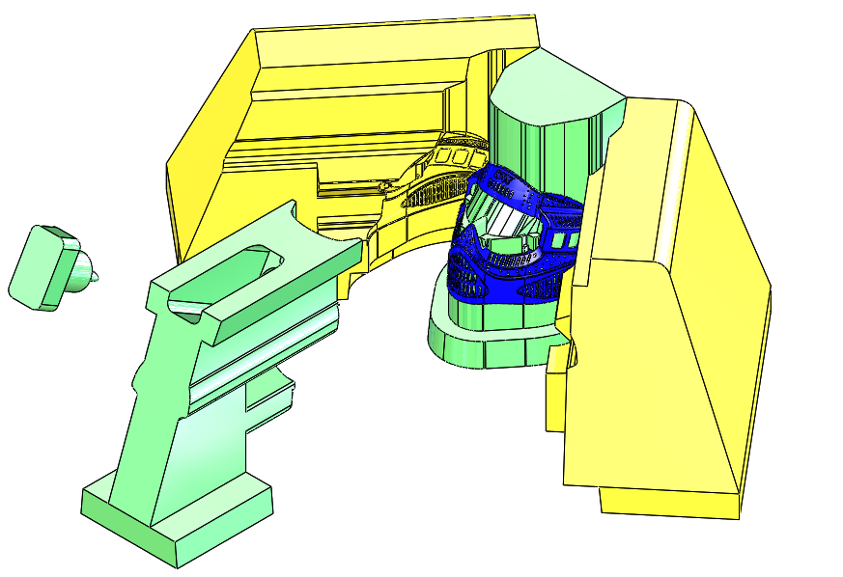
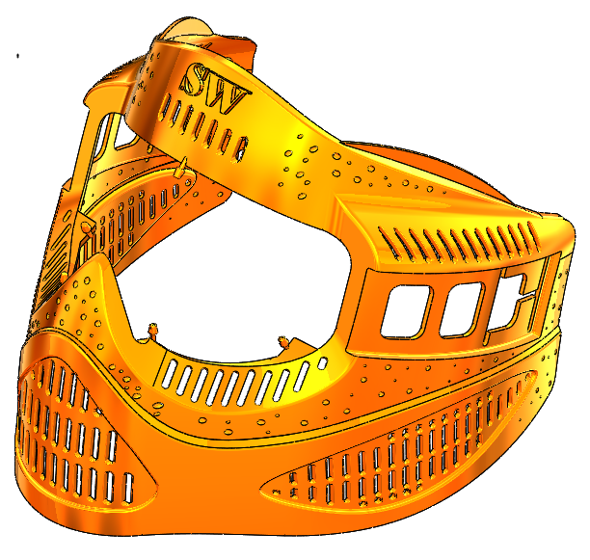

1-1 什麼是模具
3 製造程序連結
做得出來嗎?
驗證

Slide 11
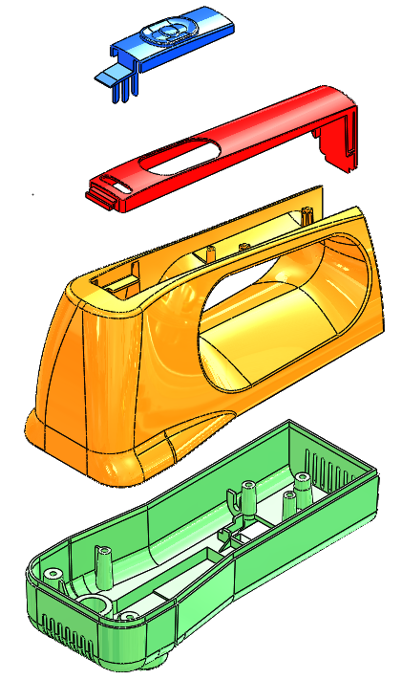
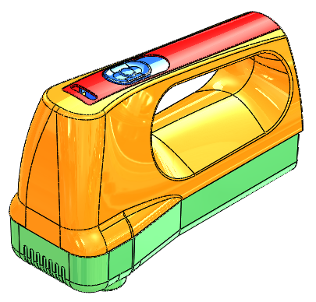
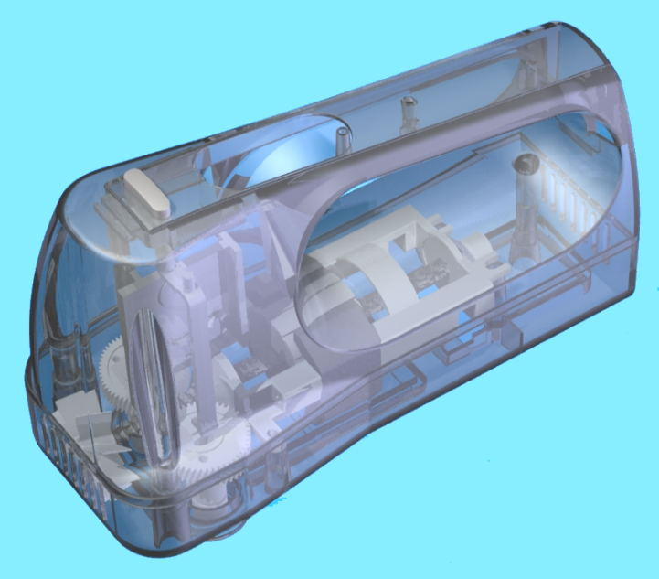
1-1 什麼是模具
4 驗證模型可製造性
1.產 品
2.機 構 設 計
3.模具驗證
Notes:
機構設計過程難免細節沒注意，最短時間將模型分模，找到無法分模原因，寧可發包前找到問題，而非事後模具有問題才在釐清責任。
讓你有辦法30分鐘內完成，例如：攪拌機有4件要分模，至少要分到這樣程度：1.上下模🡪再來更進階2.側滑塊🡪3.下頂針。

Slide 12
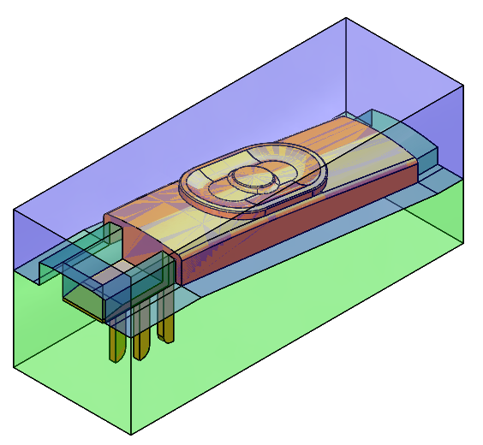
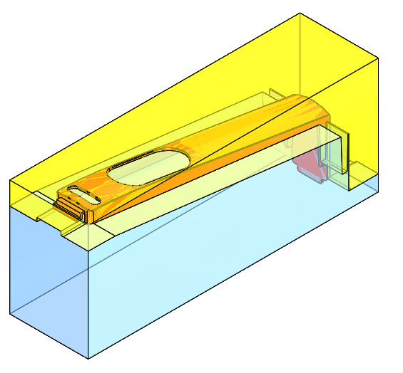
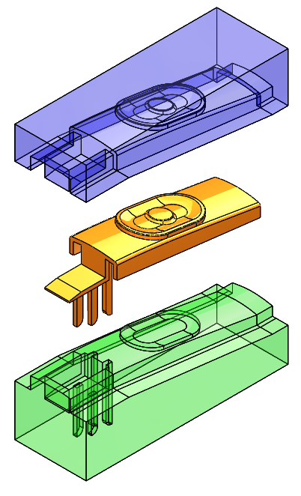
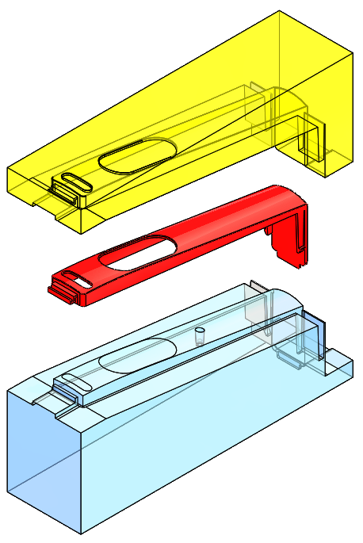
1-1 什麼是模具
4 驗證模型可製造性
上下模

Slide 13
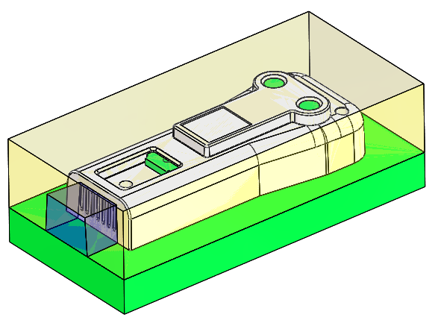
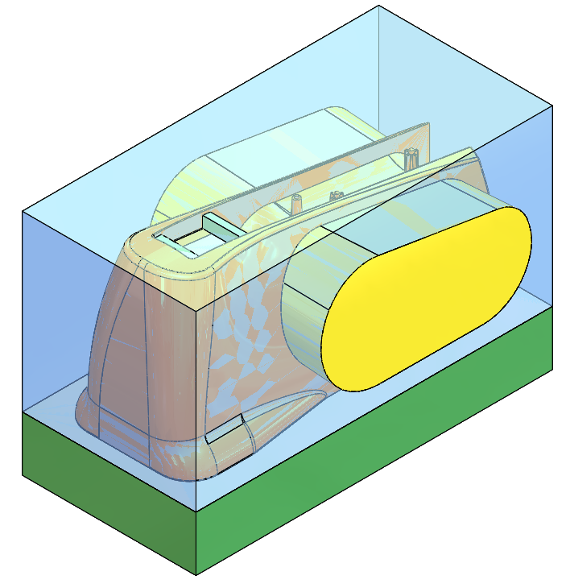
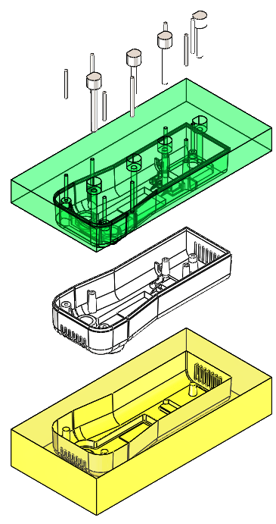
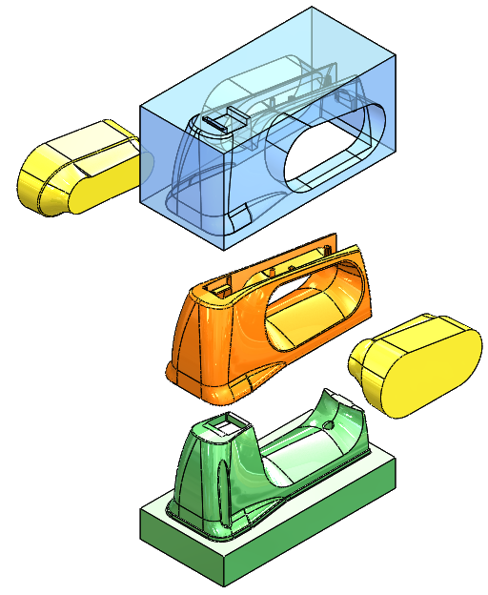
1-1 什麼是模具
4 驗證模型可製造性

Slide 14
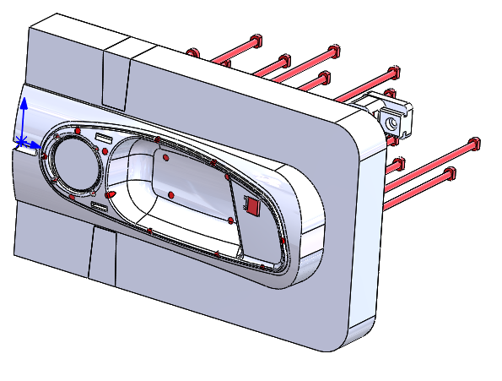
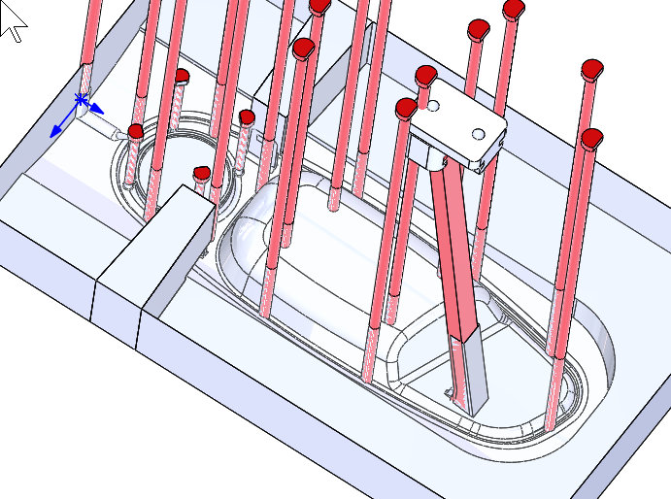
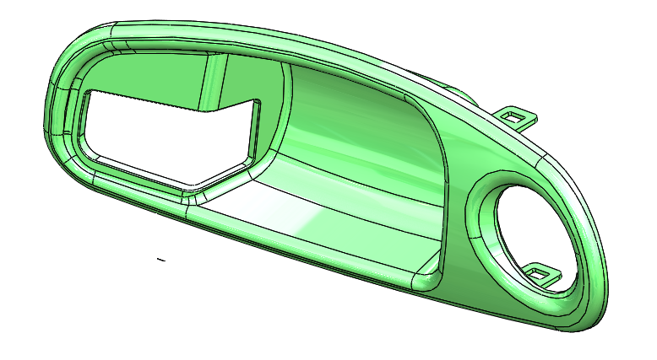
1-1 什麼是模具
5 進階查看機構位置
看你要到哪種程度
Notes:
模穴再加頂針、滑塊，確認是否影響機構位置，適合進階者，下圖左。

Slide 15
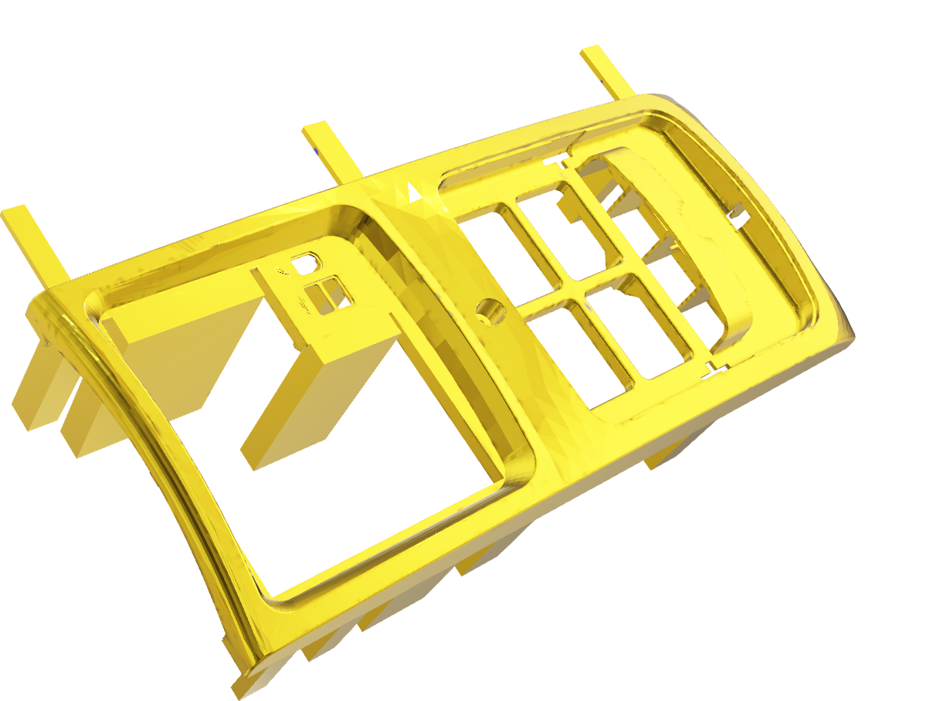
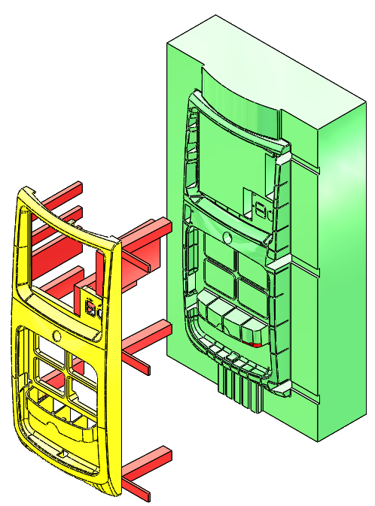
1-1 什麼是模具
5 進階查看機構位置
作者:林龍震
看你要到哪種程度

Slide 16
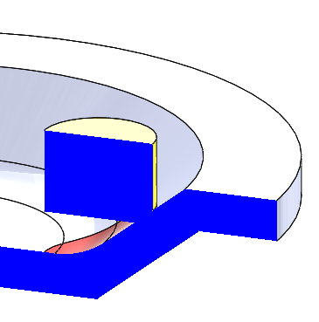
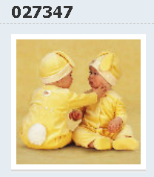
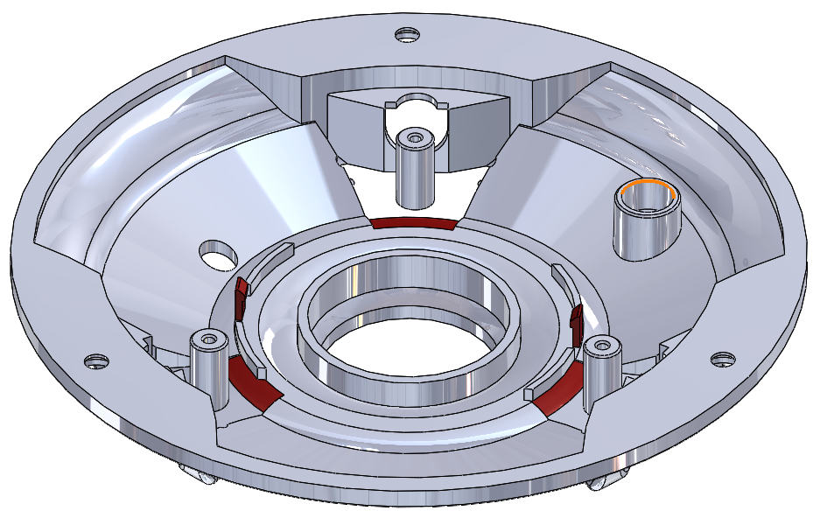
1-1 什麼是模具
6 查出特徵製作細節

Slide 17
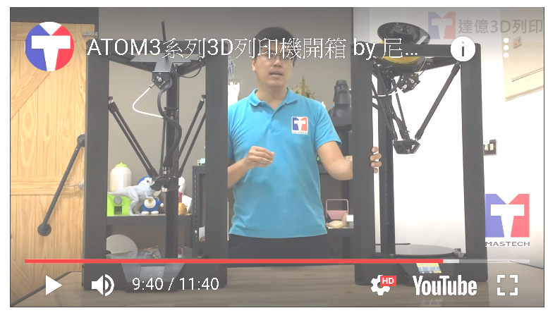
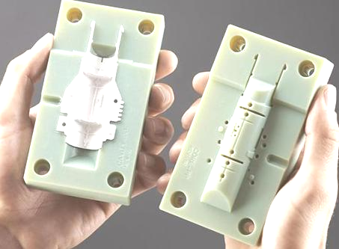
1-1 什麼是模具
7 3D列印
https://kknews.cc/tech/pxm9poz.html
3D 列印
Notes:
大郎常舉這故事，將模型10分鐘分模🡪3D列印塑膠模穴🡪自行澆鑄打樣，成本就當作是0。確認無誤後再把3D模型外包加工為金屬模穴，只要9000。
以往把模型加工為金屬模穴，抱歉要4萬，這之間為何價差這麼大，包含對方幫你產生模穴的設計費，都是3D列印讓想法改變。

Slide 18
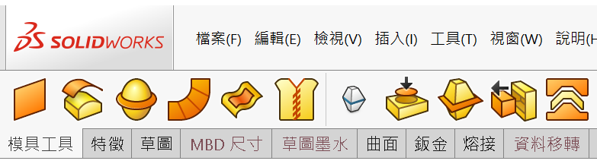
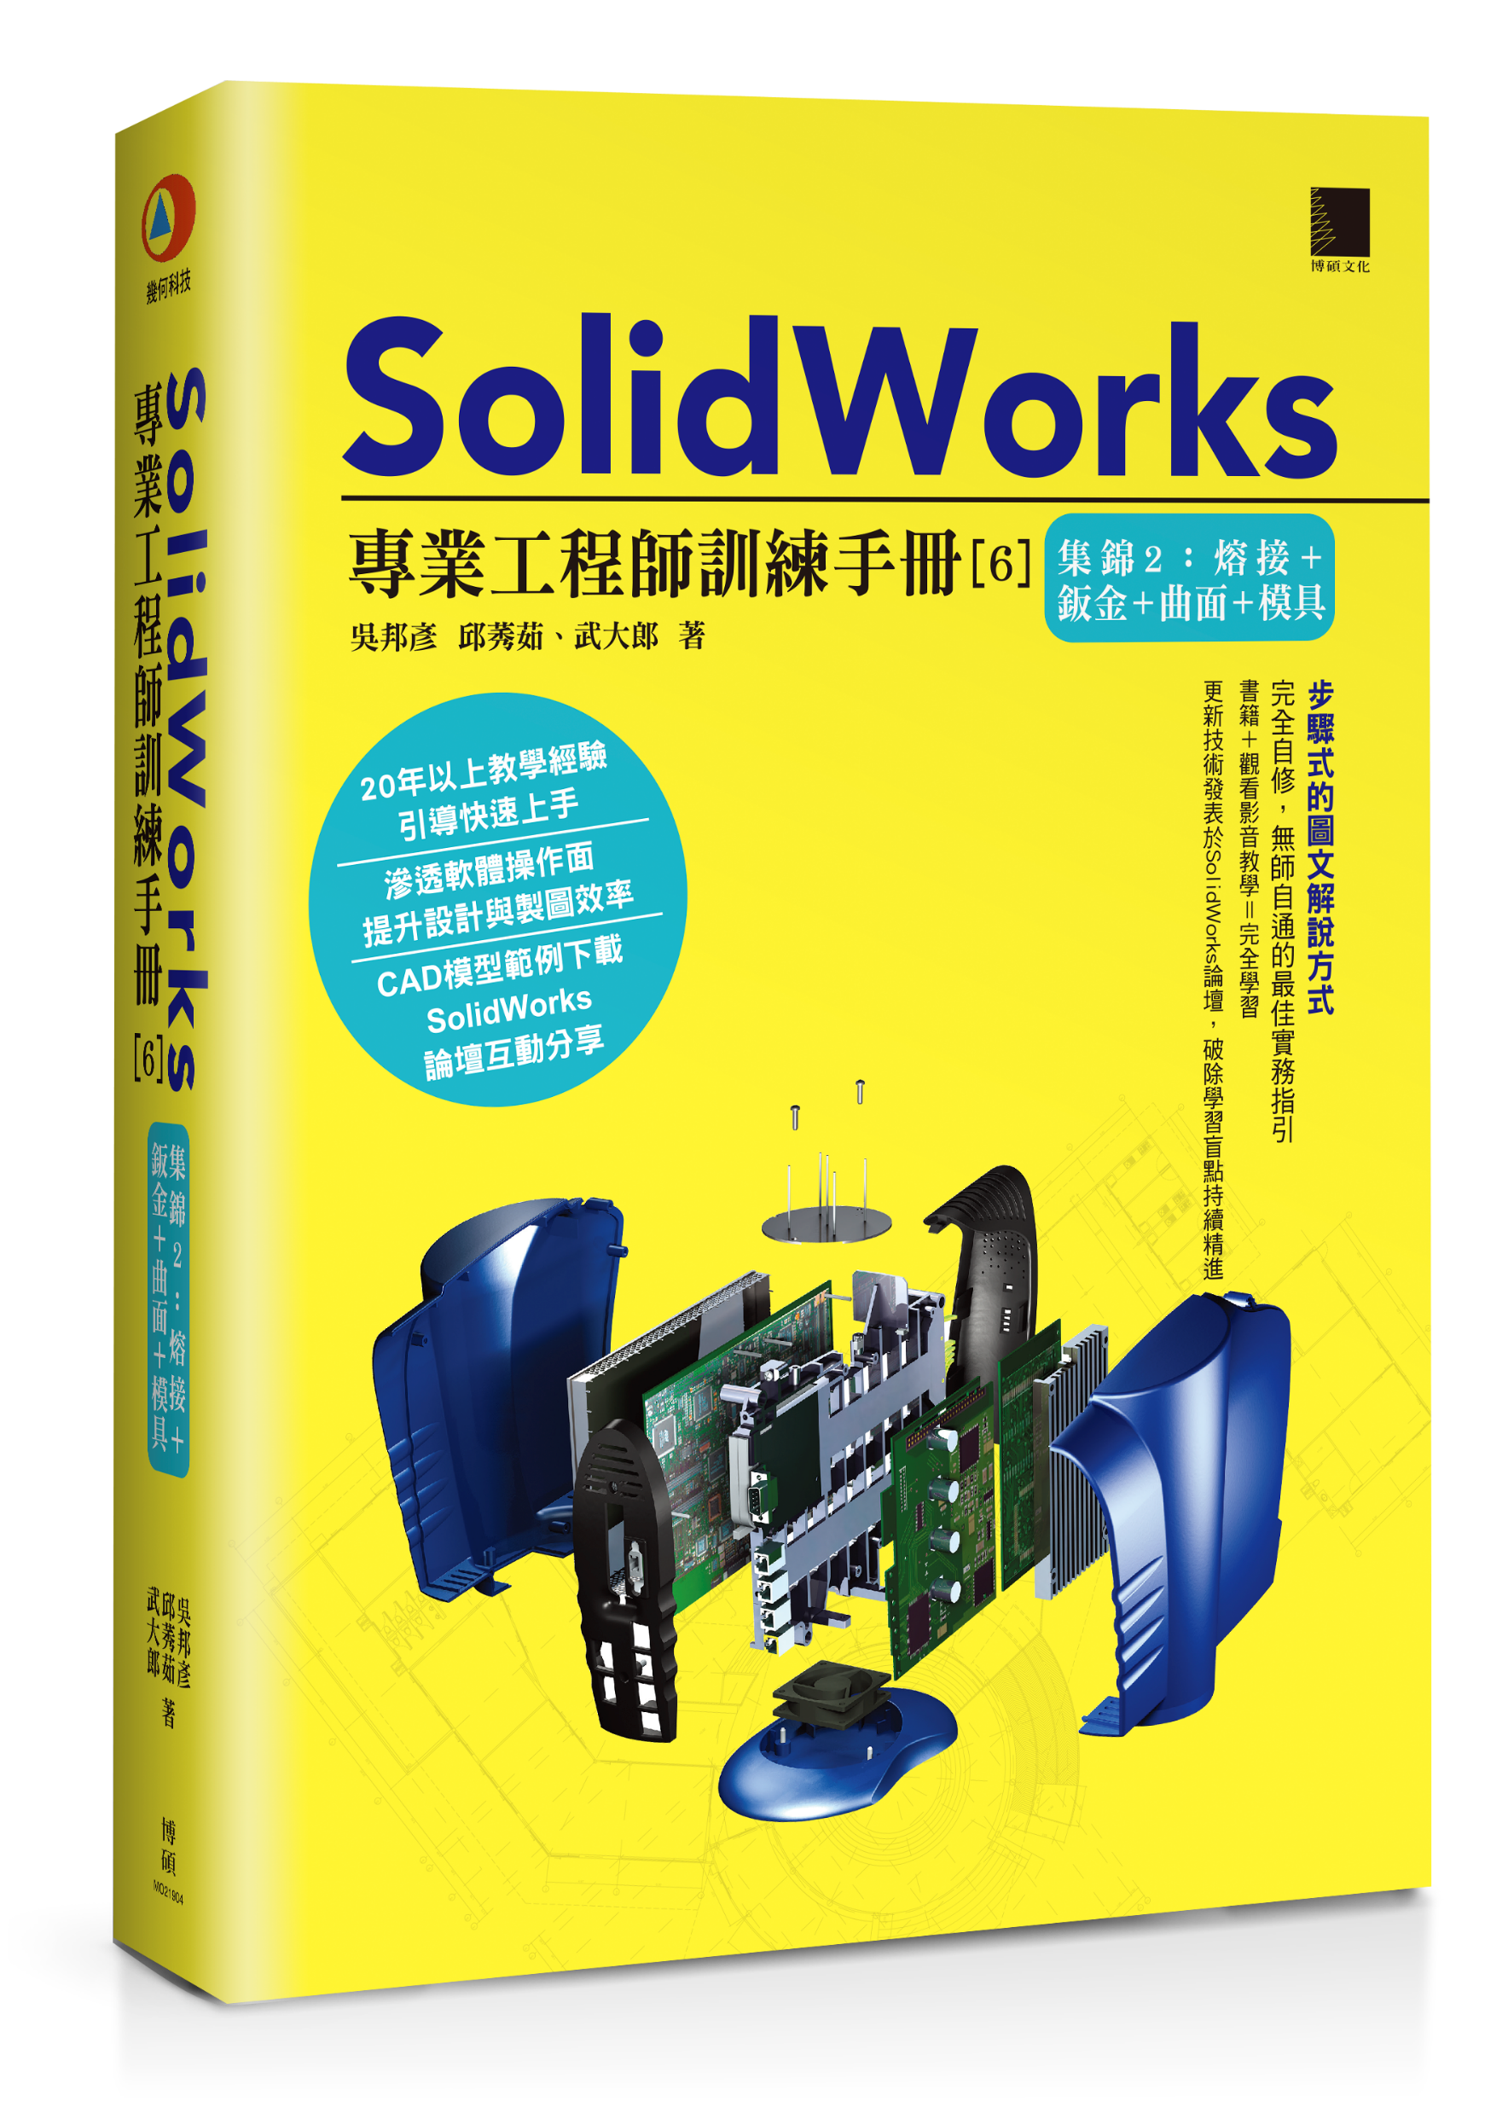
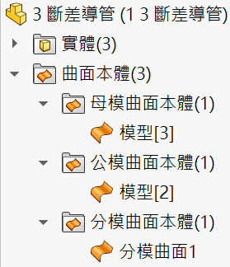

1-5 如何取得模具
8 內建模具工具列
2 自學不來
1 不知內建
模具環境
Notes:
2個地方取得鈑金：1.工具列標籤上右鍵🡪模具、2.插入🡪模具，下圖左。模具指令不多，強調多本體應用，指令會和曲面指令搭配。
常用5個指令依序：1.分模線 、2.分模面 、3.封閉曲面 、4.模具分割 、5.側滑塊 ，這些也是模具術語。

Slide 19


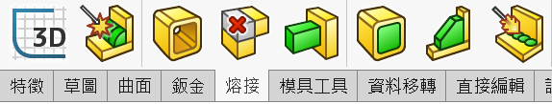

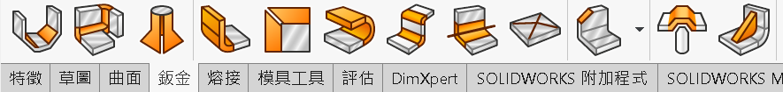


1-5 如何取得模具
9 特徵簡單
拔模
分模線
封閉曲面
分模面
模具分割
側滑塊
Notes:
看起來工具列好像很多指令，SW把模具分析和進階特徵加到模具工具列來，讓你看起來工具列有很多指令。常用指令其實和熔接一樣常用就那幾個（只有後面6項），學習上比鈑金和曲面容易多了，下圖右。

Slide 20



1-5 如何取得模具
9 指令分類
1
2
3
4
模具
資料夾
放射
曲面
拔模
模塑
封閉
曲面
模具分割
分模線
分模面
側滑塊
Notes:
由左至右4大區段：1.曲面、2.分析、3.工具、4.模具工具。分類不是很好，分析應該要在後面。

Slide 21





1-5 如何取得模具
10 零件多本體作業
Notes:
由左至右4大區段：1.曲面、2.分析、3.工具、4.模具工具。分類不是很好，分析應該要在後面。

Slide 22
1 模具原理
1-1 甚麼是模具
1-2 模具總類
1-3 模具術語
Notes:
一定常聽到OO模具，例如：塑膠模具、金屬模具、脫蠟模具、射出模具...等，這些和材質、製程有關，本節簡單說明。

Slide 23

1-2 模具總類
1 成品材質分類
塑膠
金屬
Notes:
以產生的材質分類，例如：塑膠模、金屬模、紙模。

Slide 24



1-2 模具總類
2 模座材質分類
金屬模(鋼模)
Notes:
模座（Plate）為模具本體，模座材質與使用速度、壽命、硬度、化學性質...等有關，例如：鋼模、木模。

Slide 25



1-2 模具總類
2 依模座材質分類
木模
砂箱
鋁中板

Slide 26



1-2 模具總類
3 加工法分類－連續沖壓
連續沖壓模具

Slide 27



1-2 模具總類
3 加工法分類－成型(整形)
打扁
成型模具(又稱壓模)

Slide 28


1-2 模具總類
4 用途分類
夾具
檢具
Notes:
製造過程夾具、檢驗檢具，感覺好像和模具無關，至少符合大量使用。一種是壓模（成型模）、另一種是檢具。

Slide 29


1-2 模具總類
4 用途分類
3.檢孔
1.夾手固定
2.檢弧
檢驗模具(檢具)

Slide 30

1-2 模具總類
4 用途分類
逃R角
手指取物
檢驗模具(檢具)

Slide 31
1 模具原理
1-1 甚麼是模具
1-2 模具總類
1-3 模具術語

Slide 32



1-3 模具術語
1.公模與母模
模穴
後模=公模
上模=凹模=
母模=型腔
成品
前模=母模
下模=凸模=
公模=型芯
起模方向
以機台位置定基準
Notes:
簡單說明常遇到術語與理論，可由書本、網路、口耳相傳得到，即便是模具專家也要一一收集很花時間。指令運用會遇到術語，不多就是了。
公模在下面=模座=凸模，母模在上面=凹模，母模特徵比較少。成品就是設計模型，會為了能夠開模，來定義拔模角或其他改變，下圖左。
模穴=成品壓凹處，影響模穴必須由成品下手，例如：縮水率（成品放大或縮小）。以前大郎以為模穴是特徵畫出來的，後來才知道是模塊＋成品計算出來的結果。

Slide 33



1-3 模具術語
2 分模線與分模面
分模線
分模面
Notes:
61-3-2 分模線（Parting Line，PL）
分模線為分模面前身，圍繞模型中間的迴圈，雙方用手指模型比畫分模線，討論怎樣分模會對模具比較好。PL會在模型中間凸起一圈，會放在不明顯地方，甚至用咬花淡化。
61-3-3 分模面（Parting Surface，PS）
有線就有面，以分模線往外延伸曲面，為公母模共同接觸的假想面，他是電腦圖形實際看不出來。面不要零碎和不平整，避免加工費過高。

Slide 34




1-3 模具術語
3 拔模角
拔模角
方便脫模
Notes:
成品角度離開模具，例如：杯子斜度或2片玻璃中間有水，玻璃就移不開，下圖左。

Slide 35


1-3 模具術語
5 模具配件
2.頂針
4.滑塊
1.嵌角
3.斜銷
不好分模
Notes:
成品由頂針取出時，與頂出方向干涉，例如：卡勾、倒勾，就要用滑塊脫模，下圖右。

Slide 36



1-3 模具術語
4 模板(層板)
1 模座
2 模板
3 模仁
2 模板
2 模板
4 墊塊
www.lon-so.com/
5 頂出板
1 模座
Notes:
上下=模座，在模座中間=模板，每片模板都有自己功用。經熱處理材質會比較硬，讓它們堅固耐用。

Slide 37



1-3 模具術語
6 模仁(心型)
模仁
模仁
模仁=耗材 可以替換
Notes:
模仁是耗材用來抽換，不必整座換掉。

Slide 38


1-3 模具術語
7 1模N穴
鑲件
連續沖壓
1模2穴
1模多穴
Notes:
61-3-13 一模N穴
1次可以產出幾個成品，增加生產量，例如：1模4穴，下圖右

Slide 39


1-3 模具術語
8 導柱(定位銷)
Notes:
協助模具作業過程引導模具行程與定位，下圖左。

Slide 40


1-3 模具術語
9 破孔與靠破
破孔
靠破
Notes:
利用模具的凸面，成形過程幫模型直接貫穿，不須事後加工，下圖左。
A 破孔來自於下模
成本較低
B 破孔來自於上模
影響美觀。

Slide 41


1-3 模具術語
10 互鎖曲面
密封防止液體滲漏
鑄模引導模具就位
模具保持對正
防止偏移、不平滑曲面
防止不正確薄壁厚度
最小加工成本
保持基準平坦
SOLIDCAM
Notes:
61-3-11 互鎖定位
引導模具定位，保持下方基準平坦，以及密封防止液體滲漏，下圖右。

Slide 42


1-3 模具術語
11 澆道
Notes:
61-3-12 澆道（流道）
液體入料的通路，下圖左。

Slide 43
1 模具原理
6 學習方向
2 先睹為快
7 模具實務
3 製作手法
4 模具檢查
5 模具展示

Slide 44




3 模具製作手法
手法1 布林運算法
適用對稱
Notes:
61-4-1 布林運算法
自2003年有項重大技術就是多本體，布林運算=結合特徵 ，☑減除，製作模穴，2步驟就成了。 不是常態用語會與合併聯想，本書以布林運算統一說明。

Slide 45


3 模具製作手法
手法2 模具分割法
分模面
分模線
90% 靠他解決
Notes:
自2005年推出模具分割，把它定義為新手法，放射曲面 （舊手法）為先前立下汗馬功勞。由模具工具看出模具製作順序，不必擔心記不起，習慣後成為熟練。
步驟1 分模線
步驟2 分模曲面

Slide 46




3 模具製作手法
手法3 放射曲面法
整合分模線和分模面

Slide 47



3 模具製作手法
手法4 模塑法
適用模具設計
Notes:
61-5-4 模塑法
又稱關聯法，由組合件產生模穴，算是 和比例特徵 整合，讓模穴產生聯，此法會與插入零件 與分割特徵 同時應用。這算早期用法，現今會以由零件產生模穴為主。

Slide 48





3 模具製作手法
手法5 凹陷法
進階特徵
Notes:
類似結合產生凹陷，特色可產生偏移間隙。

Slide 49





3 模具製作手法
手法6 填料法
成形至某一面
Notes:
利用曲面殼🡪 產生模具＋模穴，此法要配合曲面完成公、母模殼。

Slide 50





3 模具製作手法
手法7 曲面除料法
了解公母模+分模曲面
Notes:
承上節，除料手法完成模穴，除料常見為 和 。

Slide 51



3 模具製作手法
手法8 曲面法
製作模具基準
Notes:
基準會產生多方向分模面，會利用曲面完成。

Slide 52




3 模具製作手法
手法9 側滑塊(多本體)系統法
中段
SOLIDWORKS 模具設計高級教程
康亞鵬
Notes:
分割上下模不同方向的本體，算是附加在手法之中，實務不太會以這獨立為手法。不過要以 完成模具也是可以，就要等該指令功能再好一點，例如：可支援多本體分割，右圖為SolidWorks模具設計高級教程，康亞鵬繪製。

Slide 53
1 模具原理
6 學習方向
2 先睹為快
7 模具實務
3 製作手法
4 模具檢查
5 模具展示

Slide 54





4 模具檢查
1.確認模型正確性
Notes:
分模會檢查發現模型是否可分模，或是分模到一半有問題時：1.憑經驗解決🡪2.使用檢查工具。不見得要開模才會使用模具檢查，很多情況只為了查詢資訊，到時很多人會問你怎麼辦到的。
指令都在評估工具列上，例如：拔模分析 、底切分析 、分模線分析 、厚度分析 。本節簡易說明它們，讓同學體驗一下。
檢查工具靠顯卡處理，調整數據即時查看更新結果，甚至有些指令在關閉指令，結果還停留在模型上。

Slide 55



4 模具檢查
2 拔模分析
正拔模
要拔模
負拔模
確認是否有正確拔模角

Slide 56





4 模具檢查
3 底切分析
無法脫模區域
找出需要側滑塊區域

Slide 57

4 模具檢查
3 底切分析
無法上下脫模
區域
找出需要側滑塊區域

Slide 58



4 模具檢查
4 分模線分析
分模面
顯示與最佳化的分模線

Slide 59




4 模具檢查
5.厚度分析
查詢1.5到1厚度

Slide 60


4 模具檢查
6.模流分析(Plastic)
適用於模型設計後

Slide 61



4 模具檢查
7.動態驗證模具退模順序
資料來源
https://kknews.cc

Slide 62
1 模具原理
6 學習方向
2 先睹為快
7 模具實務
3 製作手法
4 模具檢查
5 模具展示

Slide 63




5 模具展示法
1 上下、2 上中下法
1 上 下 法
2 上 中 下

Slide 64




5 模具展示法
3 單鍵保留法、4 單鍵分離法
3 單件保留
4 單件分離

Slide 65



5 模具展示法
5 開盒法
16sucai.com

Slide 66



5 模具展示法
5 開盒法

Slide 67



5 模具展示法
6 櫥窗法

Slide 68



5 模具展示法
透明法

Slide 69



5 模具展示法
對稱法

Slide 70





5 模具展示法
剖面法

Slide 71




5 模具展示法
線架構法

Slide 72


5 模具展示法
拖曳運動法

Slide 73




3 模具製作手法
成品取出法
曲面模型也可以分模

Slide 74




5 模具展示法
機台位置法
曄俊工業股份有限公司
閎宇欣業有限公司
閎宇欣業有限公司

Slide 75

5 模具展示法
eDrawings 3D＋動畫法
動畫展示法

Slide 76



5 模具展示法
圖片與錄製動畫表示法
精創實戰課堂 發表于設計
原文網址：https://kknews.cc/zh-tw
前沿數控技術

Slide 77


5 模具展示法
機構模擬法

Slide 78


5 模具展示法
機構模擬法

Slide 79
1 模具原理
6 學習方向
2 先睹為快
7 模具實務
3 製作手法
4 模具檢查
5 模具展示

Slide 80
6 學習方向
6-1 機構公式
6-2 學習準備
6-3 前置作業

Slide 81


6-1 機構公式
1 隔板、肋排公式

Slide 82
6 學習方向
6-1 機構公式
6-2 學習準備
6-3 前置作業

Slide 83
6-2 學習準備
1 學習準備
1 好的電腦配備
6 論壇交流
2 模具工具指令
7 收集模具範例
3 曲面工具指令
8 模具指令問題解決
4 多本體觀念
9 SolidWorks 120HR以上操作
5 模具書籍
10 涉略或深入模具心理準備

Slide 84



6-2 學習準備
2 書籍

Slide 85




6-2 學習準備
3 曲面本體認知
3 公母模曲面殼
2 分模面(中空)
1 分模

Slide 86




6-2 學習準備
4 做不出來眉角
所以很多人放棄

Slide 87



6-2 學習準備
5 訊息是學習指標 AI

Slide 88





6-2 學習準備
6 學別人手路
模型翻面或轉向的盲點

Slide 89



6-2 學習準備
7 論壇模具版
Notes:
‹#›

Slide 90


6-2 學習準備
8 角色決定學習
零件開發~這樣就好
模具系統~免了

Slide 91



6-2 學習準備
8 角色決定學習
作者:林龍震
零件開發~這樣就好
模具系統

Slide 92


6-2 學習準備
8 角色決定學習
組合件開發
零件模具~這樣就好

Slide 93


6-2 學習準備
9 專門軟體
IMold
Plastic

Slide 94


6-2 學習準備
10 模具實務工作討論
模具加工
Notes:
‹#›

Slide 95


4-2 學習準備
11 模具實務教學
tunfar / 全益 - 公司
Notes:
‹#›

Slide 96
6 學習方向
6-1 機構公式
6-2 學習準備
6-3 前置作業

Slide 97


6-3 前置作業
讓拆模效率提高

Slide 98
1 模具原理
6 學習方向
2 先睹為快
7 模具實務
3 製作手法
4 模具檢查
5 模具展示

Slide 99




7-1 模具製作案例
Step 1 產品設計與模具設計
手繪草圖
SolidWorks 設計
Notes:
Initial situation: A new PET bottle has to be designed for a soft drink distributor. The draft as well as the bottle´s CAD model are drawn up by the technical product designers (TPD). The TDP is a fairly new recognized profession in Germany. This new profession is more focused on the application of 3D-CAD within a company. In contrary to the engineering draftsman who is rather concerned with 2D CAD in a more reproductive manner, the TDP puts more emphasis on aspects of design and manufacturability.

Slide 100




7-1 模具製作案例
Step 3 CAD轉CAM
5-軸-Simultaneous Machining
on a Hermle C20
NC-Programming with SolidCAM
排刀與刀具路徑模擬
Notes:
‹#›
The CNC data-sets are finally generated by the milling machine operators or remain with the techinicians depending on the lesson plan.

Slide 101

7-1 模具製作案例
Step 4 完成
資料來源 SolidWorks VISION

Slide 102



7-2 賣模具
Step 5 完成
資料來源:
幸運草樂園-

Slide 103



幾何科技
SolidWorks
養成訓練與顧問服務
geometry-sw.com.tw

